Slide 1
Provenienz-Forschung-daten: Wikidata
Digitaler Workshop „Aktuelle Projekte und Forschungen zu NS-Raubgut“
HfJS, Heidelberg, 18.-19. März 2021
Dr. Andreas Kennecke (UB Potsdam)

Slide 2
Problem

Slide 3
FAIR Data
Findable | Der erste Schritt zur (Wieder-)Verwendung von Daten ist das Auffinden dieser Daten. Metadaten und Daten sollten sowohl für Menschen als auch für Computer leicht zu finden sein. Maschinenlesbare Metadaten sind für die automatische Erkennung von Datensätzen und Diensten unerlässlich. Daher ist dies ein wesentlicher Bestandteil des FAIRifizierungs-Prozesses.
Accessible | Sobald die erforderlichen Daten gefunden wurden, muss der Benutzer wissen, wie auf sie zugegriffen werden kann, einschließlich Authentifizierung und Autorisierung.
Interoperable | Die Daten müssen normalerweise in andere Daten integriert werden. Darüber hinaus müssen die Daten mit Anwendungen oder Workflows zur Analyse, Speicherung und Verarbeitung kompatibel sein.
Reusable | Das Ziel von FAIR ist die Optimierung der Wiederverwendung von Daten. Um dies zu erreichen, sollten Metadaten und Daten genau beschrieben werden, damit sie in verschiedenen Umgebungen repliziert und / oder kombiniert werden können.

Slide 4
Verschiedene Verzeichnungssysteme für Provenienzen
Unterschiedliche nationale Normdaten (authotity files)
Deutsche Normdatei GND im nicht-deutschsprachigen Raum weitestgehend unbekannt

Slide 5
Verschiedene, unverbunden Systeme
Verzeichnungsdatenbanken (LCA, PICA-Kataloge, etc.)
Normdaten (GND etc.)
Personendatenbanken (GND, Geni.com, etc.)
Thesaurus

Slide 6
Google Knowledge Graph
Google Knowledge Graph ist die Wissensdatenbank, die hinter den Google-Diensten steht:
Wikipedia und Wikidata aktuell (noch) die wichtigsten Datenquellen
Das kuratierte Wissen in Wikidata wie Wikipedia wird von Google abgefragt
Anders als Wikipedia sind die normierten Wikidata-Daten besser für KI nutzbar
Google verbindet Inhalte, die bspw. über die Links in den Wikidata-Datensätzen verbunden sind

Slide 7
Veitel Heine Ephraim'sche Lehranstalt‏
GND: http://d-nb.info/gnd/82240-1
SBB (K10Plus): PPN :101629893 https://stabikat.de/DB=1/SET=2/TTL=3/MAT=/NOMAT=T/REL?PPN=101629893
LCA: 535: https://lootedculturalassets.de/index.php/Detail/entities/535
ProvenienzWiki: https://provenienz.gbv.de/Veitel-Heine-Ephraim%27sche_Lehranstalt_(Berlin)
Wikidata: Q105528223 : https://www.wikidata.org/wiki/Q105528223
Lost Art: keine Verknüpfung möglich, keine IDs

Slide 8
GND

Slide 9
Stabi

Slide 10
LCA

Slide 11
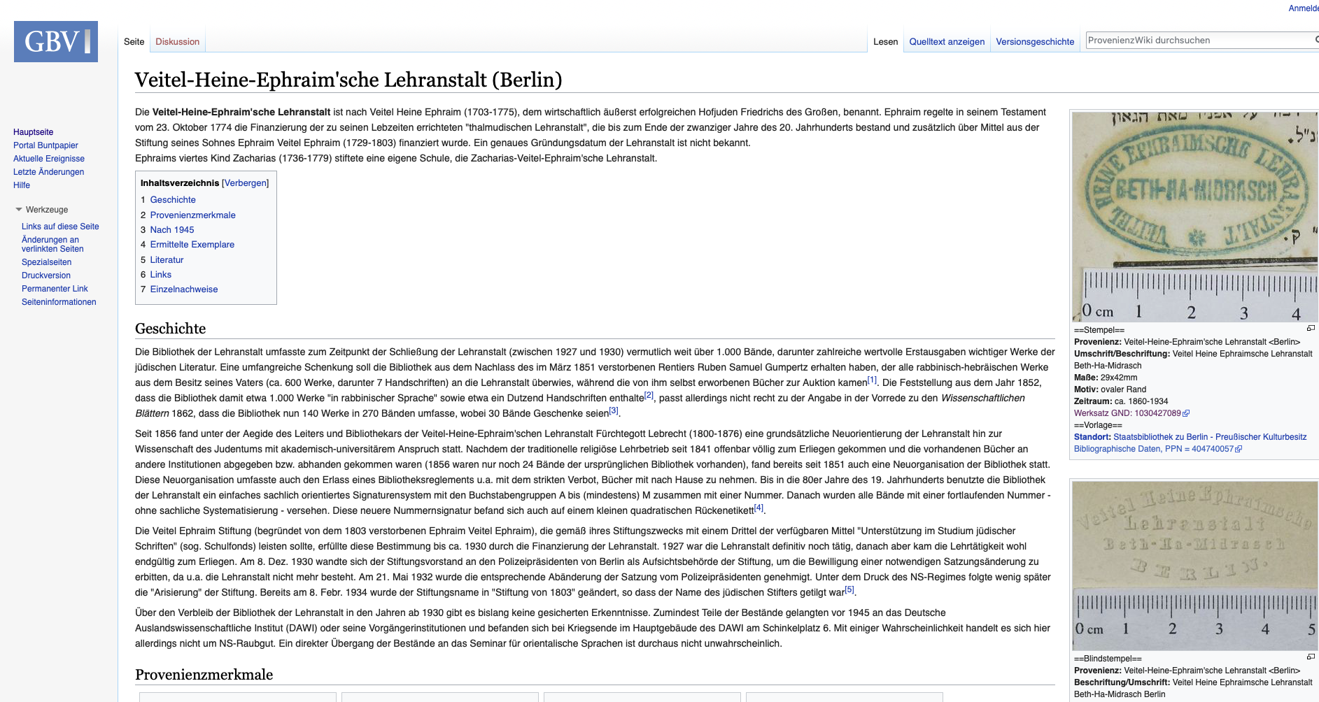
Pro-venienz- Wiki
Ohne-ID: https://provenienz.gbv.de/Veitel-Heine-Ephraim%27sche_Lehranstalt_(Berlin)

Slide 12
Wiki- data

Slide 13
Personen: Karl Elias
LCA: https://lootedculturalassets.de/index.php/Detail/entities/5280
Geni.com: https://www.geni.com/people/Karl-Elias-Ph-D/6000000000787151221
Wikidata: Q102045786: https://www.wikidata.org/wiki/Q102045786

Slide 14
LCA

Slide 15
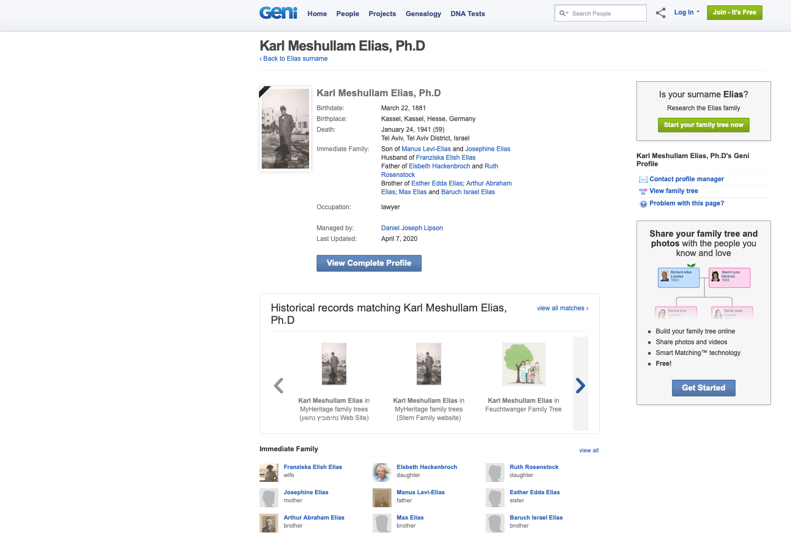
Geni. com

Slide 16
Wiki data

Slide 17
Beispiel: Moritz Moses Kahn
GND: 1228668272: http://d-nb.info/gnd/1228668272
LCA: 743: https://lootedculturalassets.de/index.php/Detail/entities/743
Geni.com: https://www.geni.com/people/Dr-Moritz-Kahn/6000000031855562852
Wikidata: Q105955514 : https://www.wikidata.org/wiki/Q105955514

Slide 18
GND

Slide 19
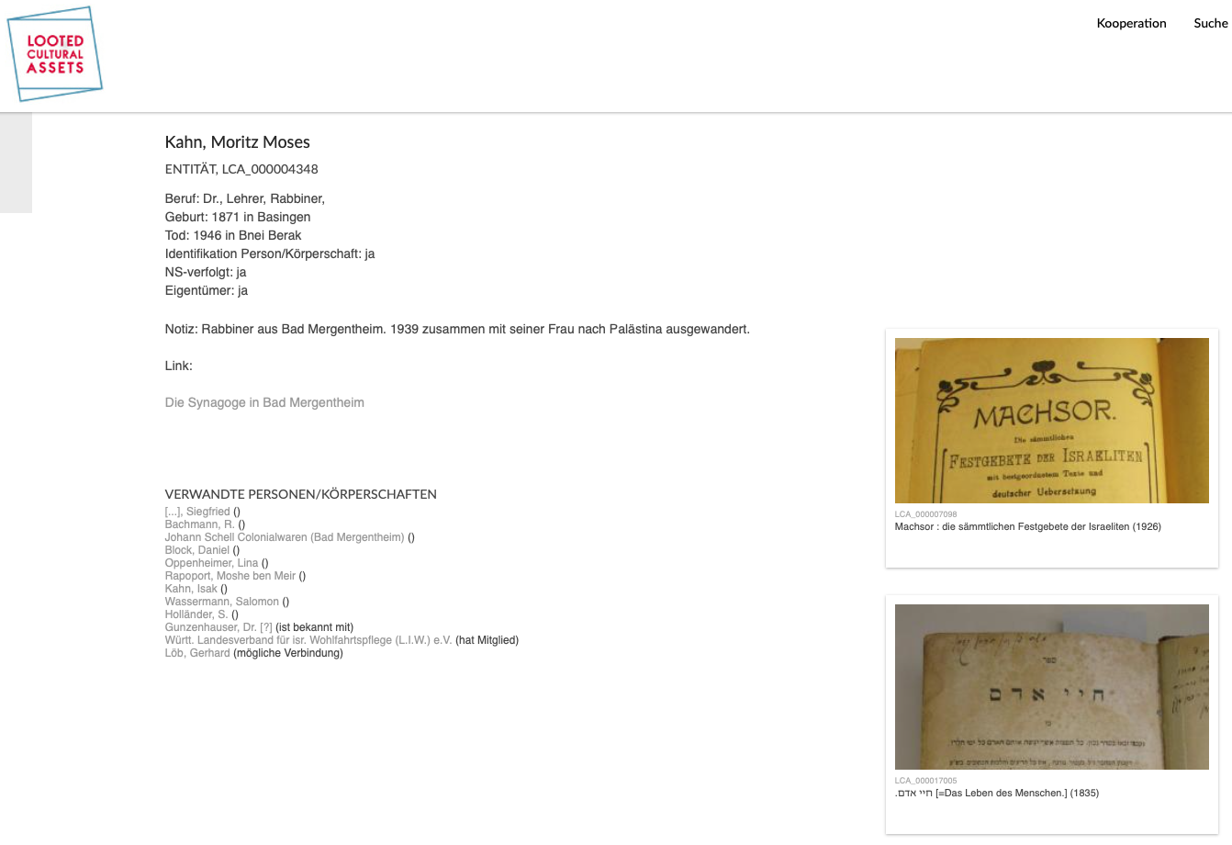
LCA

Slide 20
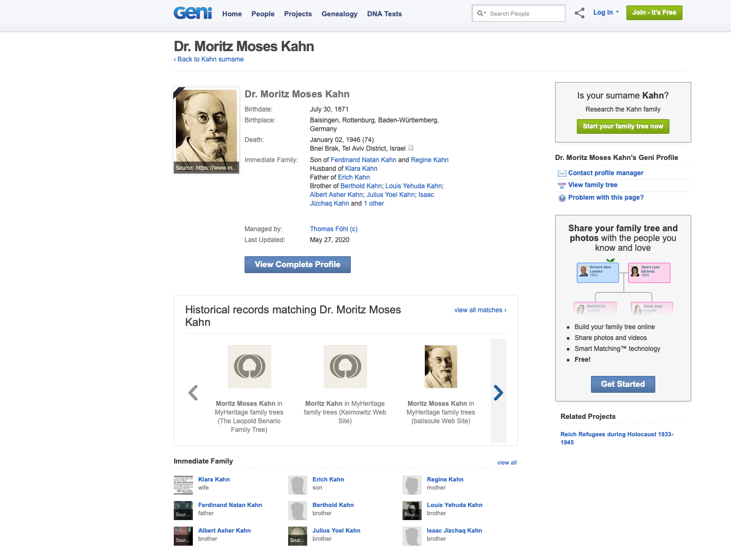
Geni. Com

Slide 21
Wiki data

Slide 22
Thesaurus
Thesaurus ohne stabile IDs nicht mehr zeitgemäß.
Beispiel für Thesaurus in Wikidata angelegt: Standard-Thesaurus Wirtschaft
Das Mapping wurde aus Wikidata extrahiert.
Die IDs der STW-Deskriptoren sind dort im Property P3911 gespeichert. (Beispiel: https://www.wikidata.org/wiki/Q36704#P3911 )
Das in Wikidata publizierte Mapping wurde auf die STW-Subthesaurus G (Geographische Begriffe) und " (Wirtschaftssektoren) beschränkt.
Einbindung in SKOS-Systeme möglich, gut einbindbar in Katalog- und Discovery Systeme

Slide 23
Lösung!?

Slide 24
Datenaustausch
Für Provenienzforschung und und darüber hinaus lässt sich gemeinsam an den wichtigsten Normansetzungen und -verlinkungen zu den Quellen arbeiten:
Forschungsergebnisse werden soweit möglich und formalisierbar dokumentiert (Forschungsdatenmanagement)
Offen für alle: Im Gegensatz zur GND könne alle zugreifen, wichtig für Erben
Austausch über den Rahmen der Proveniezforschung hinweg
Langzeitarchivierung
Schnell ist ersichtlich, wo Quellen zur Person, Körperschaft, Ereignis etc. zu finden sind

Slide 25
Wiki data
Wo ist der Nachlass?
Kann hier verzeichnet werden:
archives at
Schnell ist ersichtlich, wo Quellen zur Person, Körperschaft, Ereignis etc. zu finden sind

Slide 26
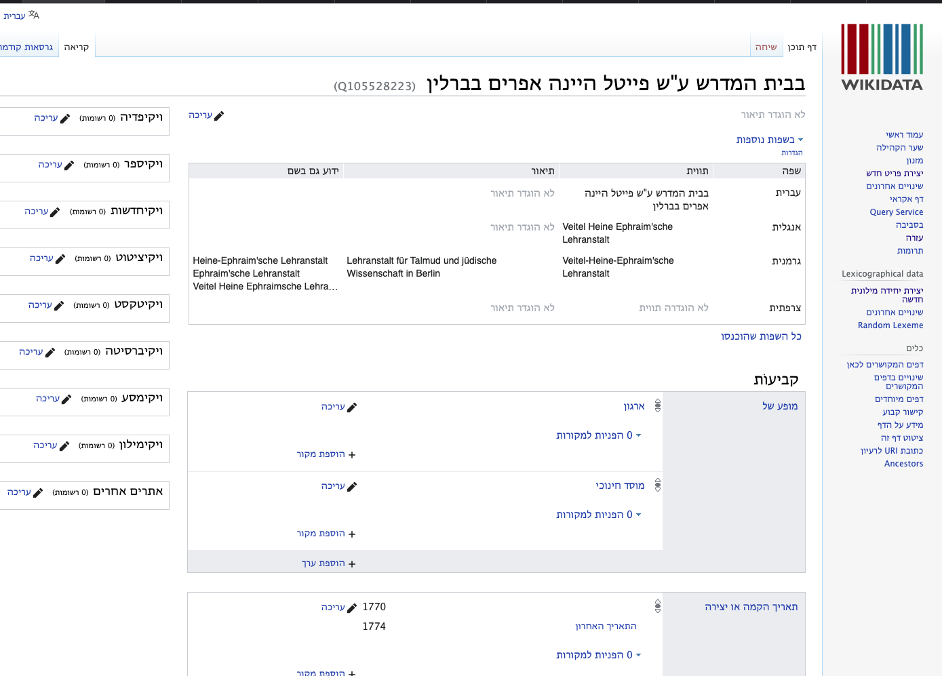
Wiki data. he
Mehrsprachigkeit!!!
Auch ohne eigene (Sprach-) Wikipedia-Seite

Slide 27
Wikidata als HUB
Wikidata als Normdatei vermag, die unterschiedlichen Systeme miteinander in Beziehungen zu setzen
Daten werden kuratiert angereichert
Möglichkeit, später durch die Verknüpfung via Wikidata Discovery System für Provenienforschung aufzubauen

